Slide 1


Презентация на тему: «ПОСТРОЕНИЕ СЕТЕВОГО ГРАФИКА»
Московский государственный технический университет имени Н. Э. Баумана
Савинова Мария Геннадьевна студент группы ИУ7-71Б

Slide 2
Основные понятия
Сетевой график - это инструмент качества, предназначенный для планирования и управления работами.
Состоит из:
Работы (→)
События (результат) (○)
Время, необходимое для выполнения работ указывается цифрами над стрелками.
Работа обозначается только прямой линией.
Критический путь - полный путь от исходного до завершающего события, имеющий наибольшую длину (продолжительность) из всех полных путей.

Slide 3
Основные понятия
Фиктивная работа - работа, отражающая только зависимость одного мероприятия от другого. Такая работа имеет нулевую продолжительность (или нулевой расход ресурсов) и обозначается пунктирной стрелкой.
Общие указания:
a) в сети должно быть одно исходное и одно завершающее событие;
b) работы можно выполнять параллельно, начиная от исходного события, если они
не имеют предшествующих работ (у них только последующие);
c) избегайте пересечения путей;
d) направляйте работы слева направо;
e) на графике должно быть как можно меньше фиктивных работ.

Slide 4
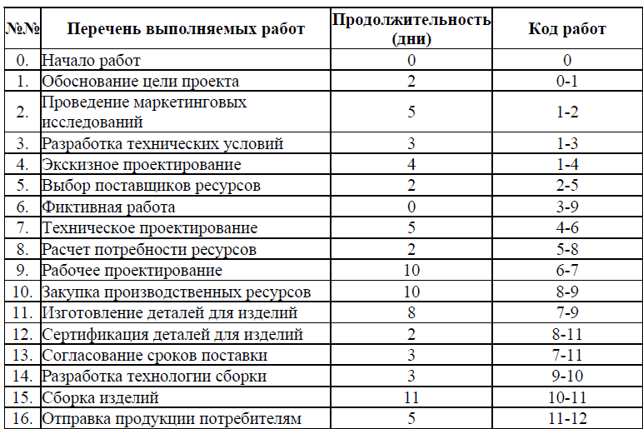
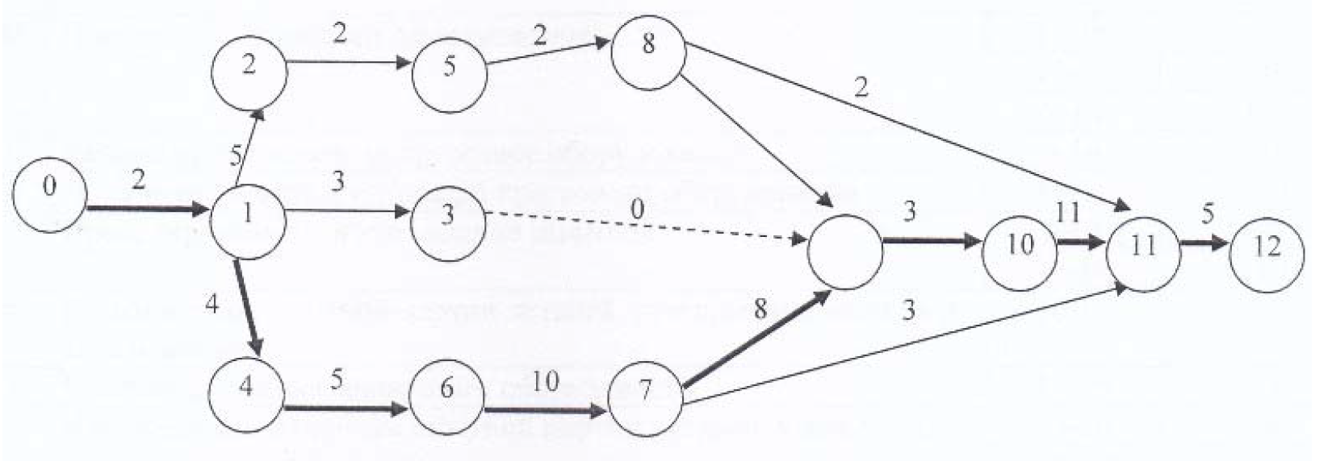
Пример 1 Построить сетевой график планирования работ на основании перечня выполняемых работ.
Решение:
10
9
Критический путь:
1 – 2 + 5+ 2 + 2 + 2 + 5 = 18
2 – 2 + 5+ 2+ 2+ 10 + 3 + 11 + 5 = 39
3 – 2 + 3 + 0 + 3 + 11 + 5 = 24
4 – 2 + 4 + 5 + 10 + 8 + 3 + 11 + 5 = 48
5 – 2 + 4 + 5 + 10 + 3 + 5 = 29

Slide 5
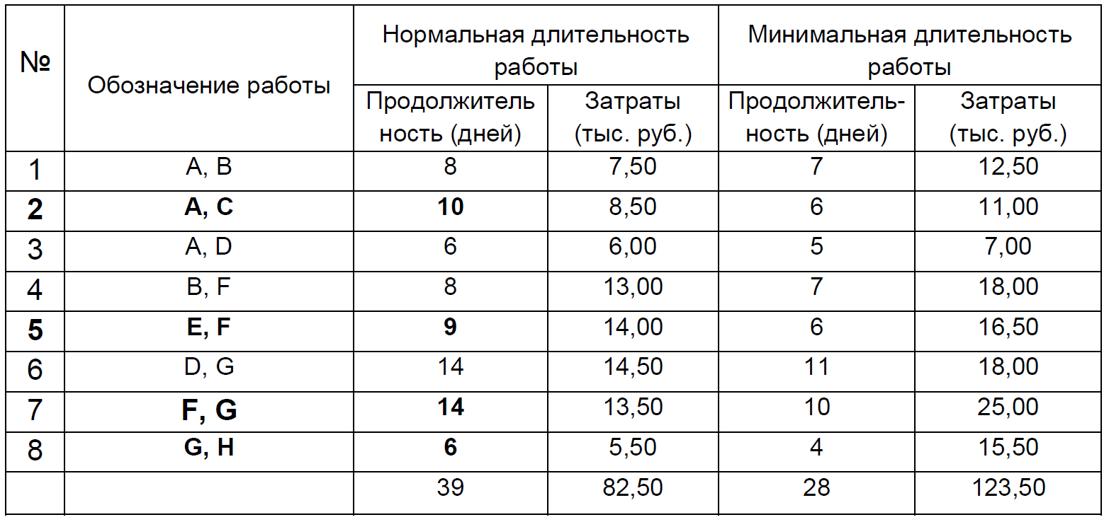
Задача 1 Построить сетевой график планирования работ на основании перечня выполняемых работ.
Определить:
1. Построить сетевой график выполнения работ
2. Рассчитать параметры сетевого графика проекта с нормальной длительностью работ и с минимальной длительностью работ
3. Рассчитать затраты на каждый из вариантов выполнения работ и выбрать
оптимальный
Фиктивные работы: (В, С); (С, Е); (D, Е)
Плата за аренду помещения 10 тыс. руб. в день
Премия за сокращение сроков работ 3 тыс. руб. за день

Slide 6
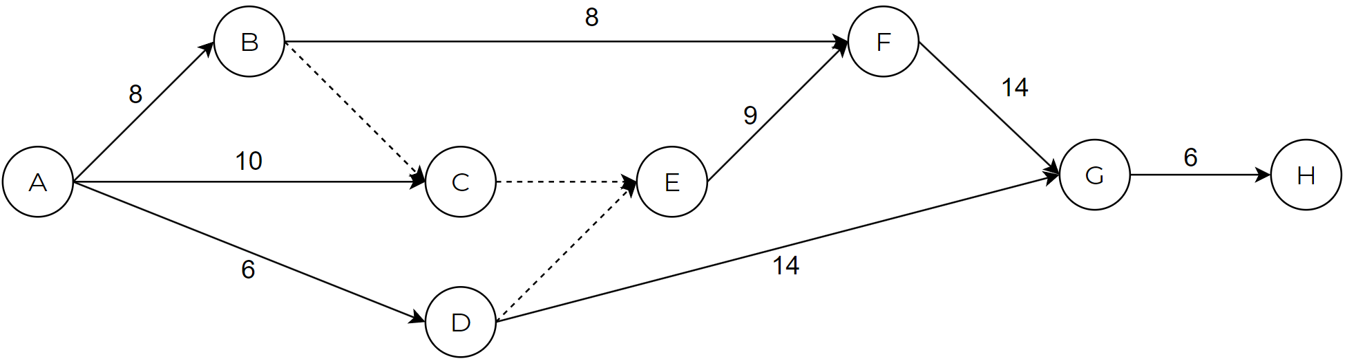
Задача 1 Решение
Нормальный вариант:
1 путь А – В – F – G – H
8 + 8 + 14 + 6 = 36 дней
2 путь A – В – С – E – F – G – H
8 + 0 + 0 + 9 + 14 + 6 = 37 дней
3 путь А – С – E – F – G – H
10 + 0 + 9 + 14 + 6 = 39 дней (Критический путь)
4 путь A – D – E – F – G – H
6 + 0 + 9 + 14 + 6 = 35 дней
5 путь A –D – G – H
6 + 14 + 6 = 26 дней
Затраты на проект: 82.50 + (39 х 10) = 472 500руб.
Фиктивные работы: (В, С); (С, Е); (D, Е)
Плата за аренду помещения 10 тыс. руб. в день
Премия за сокращение сроков работ 3 тыс. руб. за день

Slide 7
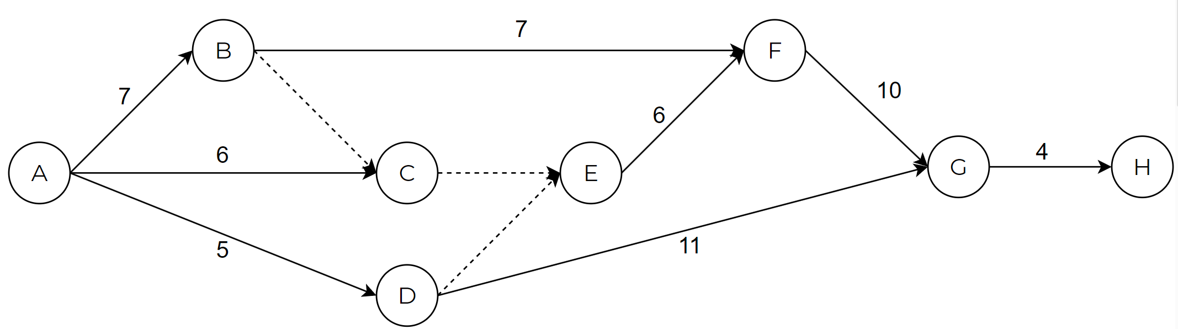
Задача 1 Решение
Минимизированный вариант:
1 путь А – В – F – G – H
7 + 7 + 10 + 4 = 28 дней (Критический путь)
2 путь A – В – С – E – F – G – H
7 + 0 + 0 + 6 + 10 + 4 = 27 дней
3 путь А – С – E – F – G – H
6 + 0 + 6 + 10 + 4 = 26 дней
4 путь A – D – E – F – G – H
5 + 0 + 6 + 10 + 4 = 25 дней
5 путь A –D – G – H
5 + 11 + 4 = 20 дней
Затраты на проект: 123.5 + (28 х 10) = 403 500 руб.
Премия за время – (39 – 28) х 3 = 33 000 руб.
Итого: 403.5 + 33 = 436 500 тыс. руб.
Фиктивные работы: (В, С); (С, Е); (D, Е)
Плата за аренду помещения 10 тыс. руб. в день
Премия за сокращение сроков работ 3 тыс. руб. за день

